Slide 1


Slide 2
Gottes Führung kommt ans Ziel…
1. Mose 37,1-11
… trotz menschlicher Beschaffenheit (Verse 1-4)
… aufgrund göttlicher Souveränität (Verse 5-11)

Slide 3
Die Josef-Geschichte
Erniedrigung / unschuldiges Leiden und Erhöhung / fürstliches Dienen
Das Leben Josefs weißt viele Parallelen zum Leben Jesu auf
Gottes Beistand und Führung (1. Mose 39,2.3.5.21.23; 50,20)
Gottes Führung kommt ans Ziel…

Slide 4
1. … trotz menschlicher Beschaffenheit
Esau mit Landbesitz und Fürsten vs. Jakob im Land der Fremdlingschaft und Sippe (1. Mose 36,1-37,1)
Führung auf dem Weg zur Erfüllung von Gottes Offenbarung (1. Mose 15,13; 50,20)
Leibrock als Erhöhung Josefs zum „Aufseher“ (vgl. 1. Mose 27,15; 2. Samuel 13,18-19)
➔ Hass darf keinen Platz bei uns haben!
➔ Betest du um die Veränderung deines Charakters?
Gottes Führung kommt ans Ziel…

Slide 5
2. … aufgrund göttlicher Souveränität
Träume
Alltägliche Dinge und Gott offenbart sich (z.B. 1. Mose 20,3; Daniel 2,45; Matthäus 1,20; 2,12)
Gott redet durch Träume, doch bleibt es eine Ausnahme
Drei Zeiten / Häufungen von Träumen (1. Mose; Daniel; Matthäus / Apostelgeschichte)
Gottes Offenbarung ist abgeschlossen und vollständig (also: Jeremia 23,28)
Gottes Führung kommt ans Ziel…

Slide 6
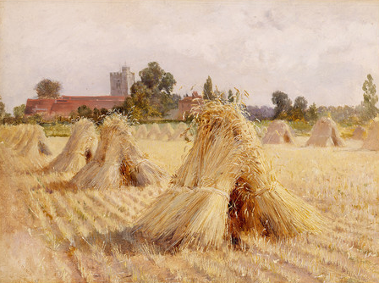
2. … aufgrund göttlicher Souveränität
posterlounge.de
Gottes Führung kommt ans Ziel…

Slide 7
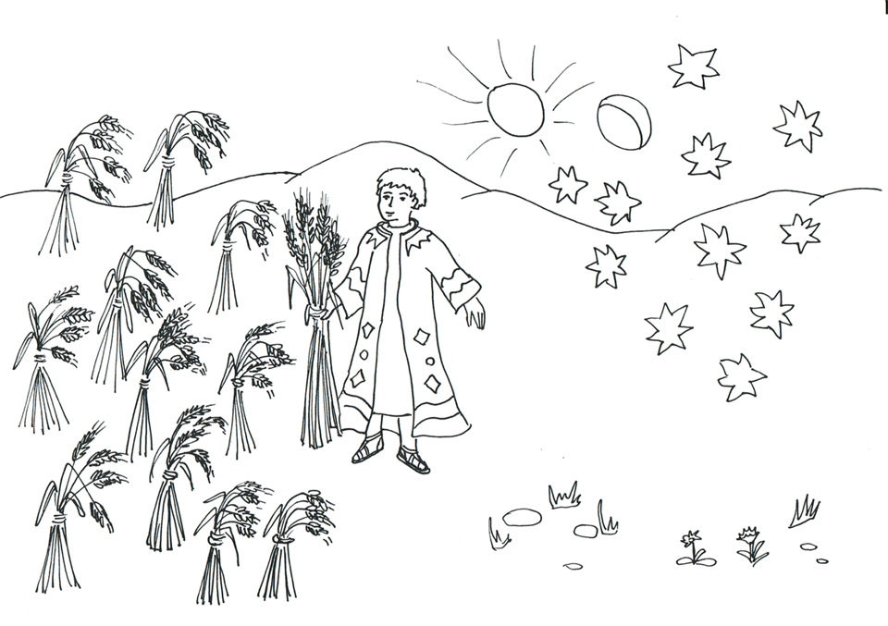
2. … aufgrund göttlicher Souveränität
Wenn Träume wahr werden… (1. Mose 42,6-12; vgl. 43,26; 44,14; 50,18)
wordpress.com
Gottes Führung kommt ans Ziel…

Slide 8
2. … aufgrund göttlicher Souveränität
wordpress.com
Gottes Führung kommt ans Ziel…

Slide 9
2. … aufgrund göttlicher Souveränität
Souveräne Führung Gottes mit menschlicher Beschaffenheit (1. Mose 37,11ff; Apostelgeschichte 7,9)
➔ Gottes Führung kommt ans Ziel, trotz menschlicher Beschaffenheit, aufgrund göttlicher Souveränität!
Das Wort bewahren (Daniel 7,28; Lukas 2,19.51)
➔ Eine hohe Sicht vom hohen Gott führt zu Anbetung (vgl. Römer 11,33-36)
Gottes Führung kommt ans Ziel…

Slide 10
Gottes Führung kommt ans Ziel…
1. Mose 37,1-11
… trotz menschlicher Beschaffenheit (Verse 1-4)
… aufgrund göttlicher Souveränität (Verse 5-11)

